Slide 1
Project: STARS (Successfully Teaching AstRonomy in Schools)
This project has been funded with the support of the Erasmus+ Programme, K2 Action, Strategic Partnerships in School Education.
Project Agreement Number: 2017-1-SK01-KA201-035344
ОБУЧИТЕЛНА ПРОГРАМА ЗА УЧИТЕЛИ (O2)
Модул #10 Oбсерватории. Астрономически Обсерватории. Електромагнитен (ЕМ) спектър.
The current publication reflects only the author´s view and neither the Slovak National Agency, nor the European Commission are responsible for any use that may be made of the information it contains.

Slide 2
STARS project intro
1. STARS Методическо помагало за учители
готови за използване ресурси
2. STARS Обучителна програма за учители
3. STARS Онлайн платформа с примери за добри практики и възможности за дискусии
4. STARS Концепция за програма за обучение по астрономия
Международна онлайн конференция 2020
project-stars.com
The current publication reflects only the author´s view and neither the Slovak National Agency, nor the European Commission are responsible for any use that may be made of the information it contains.

Slide 3
Модули на проекта STARS
#1 Съзвездия. #6 Галактическа среда.
#2 Движение на небесните тела. #7 Слънцето и звездите.
#3 Закон на Нютон за гравитацията. #8 Галактиката Млечен път и други галактики.
#4 Изследване на Вселената. #9 Вселената.
#5 Слънчевата система. #10 Обсерватории.
The current publication reflects only the author´s view and neither the Slovak National Agency, nor the European Commission are responsible for any use that may be made of the information it contains.

Slide 4
Как са структурирани модулите
Всеки модул е разделен на няколко теми.
Всяка тема съдържа:
Кратко въведение и ключови думи;
Теоретична част за учителя - дава базисната информация, необходима за подготвяне на урок по тази тема (в някои случаи и линкове към допълнители материали в интернет).
! ТОВА НЕ СА ГОТОВИ УРОЦИ!
Практически упражнения и тестове за ученика - (в повечето случаи) готови за ползване в класната стая, придружени с отговори.
The current publication reflects only the author´s view and neither the Slovak National Agency, nor the European Commission are responsible for any use that may be made of the information it contains.

Slide 5
Как да подходим към материала 1
Прочетете внимателно теоретичната част за учителя.
Ако имате въпроси, потърсете отговор в допълнителните материали в страницата на проекта (http://project-stars.com/?lang=bg) или на други интернет страници.
Внимание! Убедете се, че източниците са достоверни!
Подгответе теоретичната част на Вашия урок.
The current publication reflects only the author´s view and neither the Slovak National Agency, nor the European Commission are responsible for any use that may be made of the information it contains.

Slide 6
Как да подходим към материала 2
При подготовката на теоретичната част:
Електромагнитен спектър: необходимо е да се обърне внимание на учениците за:
връзката между честота и дължина на вълната;
различните размерности за различни дължини на вълните;
как влияе прозрачността на атмосферата върху различните дължини на вълните.
The current publication reflects only the author´s view and neither the Slovak National Agency, nor the European Commission are responsible for any use that may be made of the information it contains.

Slide 7
Как да подходим към материала 3
При подготовката на теоретичната част:
Обсерватории:
учениците да разберат термините обсерватория и инструмент и разликата между тях;
да правят разлика между видовете обсерватории и видовете телескопи;
обърнете внимание, че някои видове телескопи (например оптичен) може да е както част от наземна, така и от космическа обсерватория, докато други (например рентгенов) могат да са единствено част от космически обсерватории.
The current publication reflects only the author´s view and neither the Slovak National Agency, nor the European Commission are responsible for any use that may be made of the information it contains.

Slide 8
Как да подходим към материала 4
Прочетете внимателно практическите упражнения и отговорите към тях.
Ако имате въпроси, потърсете отговор в допълнителните материали и/или в страницата на проекта (http://project-stars.com/?lang=bg) или на други интернет страници. Внимание! Убедете се, че източниците са достоверни!
The current publication reflects only the author´s view and neither the Slovak National Agency, nor the European Commission are responsible for any use that may be made of the information it contains.

Slide 9
Как да подходим към материала 5
В зависимост от Вашата теоретична част, подберете практически упражнения за илюстриране на материала, който сте подбрали. Може да потърсите други упражнения в допълнителните материали и/или в страницата на проекта (http://project-stars.com/?lang=bg) или на други интернет страници. Внимание! Убедете се, че източниците са достоверни!
Имайте предвид, че за някои от упражненията се изискват допълнителни материали, които едва ли са в наличност в класната стая. За тях, предварително трябва да се подготвите - или Вие да ги снабдите, или да предупредите учениците да ги приготвят отнапред!
The current publication reflects only the author´s view and neither the Slovak National Agency, nor the European Commission are responsible for any use that may be made of the information it contains.

Slide 10
Как да подходим към материала 6
Препоръчваме да изпробвате избраните упражнения и да направите собствена преценка за сложността и необходимото за изпълнение време. Ако прецените, можете да правите промени, съкращение, улеснение и т.н. на упражненията, стига това да не нарушава физическия смисъл на заданията.
По ваша преценка, можете да дадете накои от упражненията (или част от тях) за домашно - да се направи предварителна подготовка, или да се довърши вкъщи.
The current publication reflects only the author´s view and neither the Slovak National Agency, nor the European Commission are responsible for any use that may be made of the information it contains.

Slide 11
МОДУЛ #10 - СЪДЪРЖАНИЕ
10.1. Астрономически обсерватории.
10.3. Електромагнитен спектър.
The current publication reflects only the author´s view and neither the Slovak National Agency, nor the European Commission are responsible for any use that may be made of the information it contains.

Slide 12
Съдържание на теоретичната част
Астрономически обсерватории: описваме различните видове астрономически обсерватории - наземни, космически, стратосферни (летящи на балони и самолети) и подземни/подводни. В приложения 1 до 3 са дадени примери за видовете обсерватории.
Електромагнитен спектър: електромагнитният спектър накратко; електромагнитният спектър от край до край; прозрачност на земната атмосфера (атмосферни „прозорци“).
The current publication reflects only the author´s view and neither the Slovak National Agency, nor the European Commission are responsible for any use that may be made of the information it contains.

Slide 13
Списък с практически упражнения,
тема Обсерватории:
1. Модел на космическата обсерватория SOHO - подходящ за ученици от 6 - 8 клас
2. Постройте макет на космическа обсерватория - подходящ за ученици от 4 - 6 клас
3. Наземни обсерватории - подходящ за по-големи ученици.
The current publication reflects only the author´s view and neither the Slovak National Agency, nor the European Commission are responsible for any use that may be made of the information it contains.

Slide 14
Упражнение 1: Модел на космическата обсерватория SOHO.
Методична част: модул 10, тема Обсерватории.
Необходими материали: информацията за обсерваторията и инструкцията за сглобяване (практическа упр. 3.1 към темата), макета на SOHO (прил. model_SOHO.pdf), лепило, ножици, клечка за зъби и парче глина или по-твърд пластилин за основата, на която да се постави модела.
.
Процедура: учениците да се запознаят с информацията за обсерваторията, след което, следвайки инструкциите да сглобят модела.
The current publication reflects only the author´s view and neither the Slovak National Agency, nor the European Commission are responsible for any use that may be made of the information it contains.

Slide 15
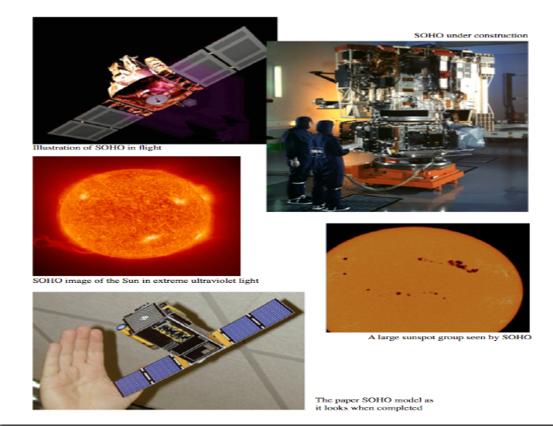
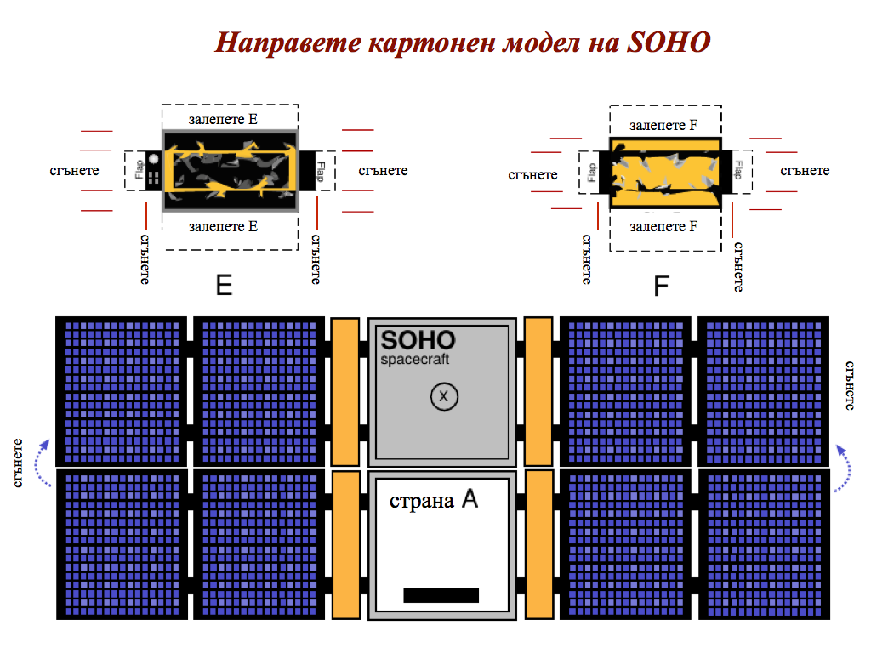
Упражнение 1: Модел на космическата обсерватория SOHO.
The current publication reflects only the author´s view and neither the Slovak National Agency, nor the European Commission are responsible for any use that may be made of the information it contains.

Slide 16
Упражнение 2: Постройте макет на космическа обсерватория.
Методична част: модул 10, тема Обсерватории.
Необходими материали: копие от инструкциите за ученика, малка кутия (например от сок), листа картон, клечки за зъби, винтчета, болтчета, гайки, пластмасови чаши и купички, балони, сламки, DVD или CD дискове, пръчки от сладолед, ластици, кламери, кухненска гъба, фолио или друг вид лъскава хартия, тиксо, лепило. Не е задължително да се използват всички от изброените материали. Преценката е на учителя (родитела, ако тази част е дадена за домашно). По избор, могат да се използват и други материали.
Процедура: Подробно описана в модул 10, тема 2, упражнение 2.
The current publication reflects only the author´s view and neither the Slovak National Agency, nor the European Commission are responsible for any use that may be made of the information it contains.

Slide 17
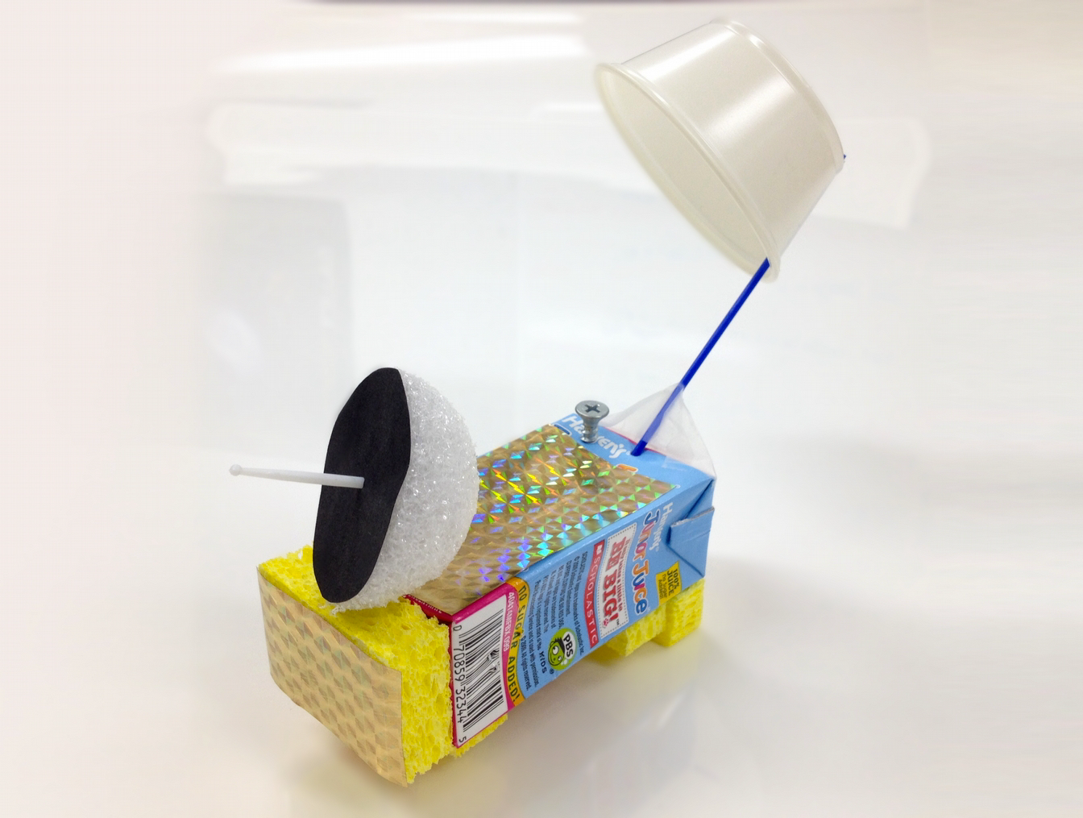
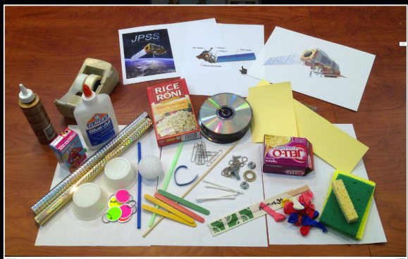
Упражнение 2: Постройте макет на космическа обсерватория.
Примерен резултат:
Примерни материали:
The current publication reflects only the author´s view and neither the Slovak National Agency, nor the European Commission are responsible for any use that may be made of the information it contains.

Slide 18
Упражнение 3: Наземни обсерватории
Методична част: модул 10, тема2.
Необходими материали: инструкциите за учениците, таблет/смартфон/ компютър; достъп до интернет и Google Maps (https://www.google.com/maps/ ).
Процедура: По преценка на учителя, учениците мага сами да изберат дестинация, или да им се предложи такава (примери са дадени в материалите), след което, следвайки инструкциите, те трябва да съберат и представят изискваната информация. В зависимост от възрастта на учениците, задачатас може да се улесни/усложни, като им се дадат по-малко/повече задачи за изпълнение.
The current publication reflects only the author´s view and neither the Slovak National Agency, nor the European Commission are responsible for any use that may be made of the information it contains.

Slide 19
Списък с практически упражнения, Електромагнитен спектър:
1. Магията на светлината.
1.1 Как да сглобим спектроскопа.
1.2 Изследване на различни източници на светлина.
2. Връзка между честотата и дължината на вълната.
The current publication reflects only the author´s view and neither the Slovak National Agency, nor the European Commission are responsible for any use that may be made of the information it contains.

Slide 20
Упражнение 1: Магията на светлината
Методична част: модул 10, тема Електромагнитен спектър.
Цел: Учениците да изследват светлината и цветовете, използвайки спектроскоп , който са направили сами.
Необходими материали: Плътен лист черна хартия с размер А4; разпечатан модел на спектроскоп (Приложение 1, стр.13); CD или DVD диск; лепило стик; линия; ножица; тиксо; смартфон с камера или таблет (по избор за втората част на упражнението); чаша вода или лупа (за втората част на упражнението).
The current publication reflects only the author´s view and neither the Slovak National Agency, nor the European Commission are responsible for any use that may be made of the information it contains.

Slide 21
Упражнение 1: Магията на светлината
Процедура: Учениците сами да коструират спектроскоп, с който в последствие да изследват светлината и цветовете.
Указания за учениците: Важно е да следват точно указанията за направата на спектроскопа, за да може да изпълнят задачите с него.
Процедурата и указанията за учениците са подробно рзписани в темата.
The current publication reflects only the author´s view and neither the Slovak National Agency, nor the European Commission are responsible for any use that may be made of the information it contains.

Slide 22
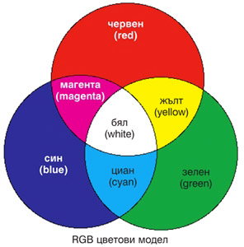
Пример: Упражнение 1: Магията на светлината
Как съставните цветове се разделят на основни цветове 1:
На екрана на телефон/таблет се поставят последователно цветовете: жълто, циан, маджента (Приложение 1 към тема 1). Насочва се спектроскопа към всеки цвят и в дадената таблица се отбелязват двата основни цвята, които са идентифицирани.
Отговор:
The current publication reflects only the author´s view and neither the Slovak National Agency, nor the European Commission are responsible for any use that may be made of the information it contains.

Slide 23
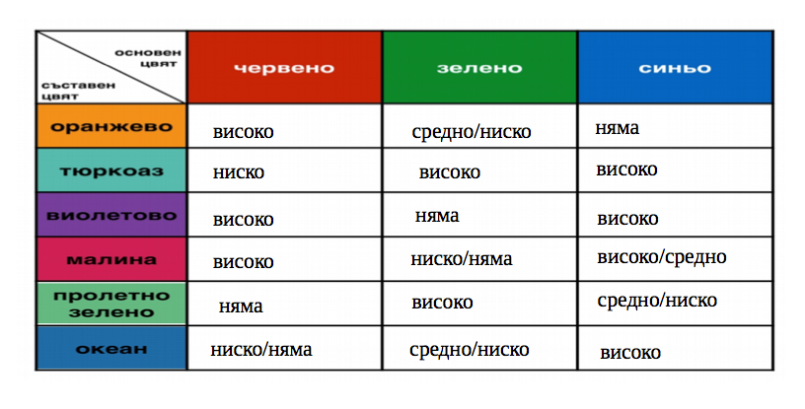
Пример: Упражнение 1: Магията на светлината
Как съставните цветове се разделят на основни цветове 2:
На екрана на телефон/таблет поставете последователно цветовете оранжево, тюркоаз, виолетово, малина, пролетно зелено (от Приложение
1) и в таблица се отбелязват основните цветове, които са видяни, с „ниско“, „средно“ и
„високо“ в зависимост от колко от даден основен цвят има в съставния. Ако някой основен цвят липсва се пише „няма“ под него.
Отговор (примерен):
The current publication reflects only the author´s view and neither the Slovak National Agency, nor the European Commission are responsible for any use that may be made of the information it contains.

Slide 24
Упражнение 2: Връзка между честотата и дължината на вълната.
Методична част: модул 10, тема Електромагнитен спектър.
Цел: Учениците ще открият и експериментално ще потвърдят връзката между честота и дължина на вълните от електромагнитния спектър (ЕМ спектър). Ще открият и как тези две величини се отнасят към цветовете в ЕМ спектър.
The current publication reflects only the author´s view and neither the Slovak National Agency, nor the European Commission are responsible for any use that may be made of the information it contains.

Slide 25
Упражнение 2: Връзка между честотата и дължината на вълната.
Необходими материали: 1 бр. лента за касов апарат и ролка хартиено тиксо (достатъчен за целия клас).
Всеки ученик трябва да има: комплект от червен, зелен и виолетов (лилав) моливи + черен молив; картонена папка (парче картон с размер А4); ножици; 4 бр. по-дебели учебници (книги); часовник със стрелки; разпечатани 3-те приложения към упражнението (работен лист, таблица за данните, въпросник).
The current publication reflects only the author´s view and neither the Slovak National Agency, nor the European Commission are responsible for any use that may be made of the information it contains.

Slide 26
Изводи, проверка на резултатите
Какво следва (Feed Forward): Базирайте плановете за следващите занятия на базата на представянето на учениците:
Трудност на занятията: в зависимост от това доколко добре учениците са разбрали материала и как са се справили с поставените задачи.
Подход към материала: Какъв е правилният подход, който да помогне за разбиране на материала и изпълнение на поставените задачи.
Самооценка: самодисциплина, ръководене и контрол на дейностите.
Индивидуален подход: Индивидуални оценки и напътствия.
The current publication reflects only the author´s view and neither the Slovak National Agency, nor the European Commission are responsible for any use that may be made of the information it contains.
Notes:
DOI: 10.3102/003465430298487, The Power of Feedback, John Hattie and Helen Timperley, University of Auckland

Slide 27
Изводи, проверка на резултатите 2
Подготовка: Ясна и добре поставени цели на урока и упражненията. Когато добре разберат крайната цел, учениците по-лесно и ефективно биха се фокусирали над конкретна задача/материал.
Проверка: Как се справих? Индивидуална оценка и отзив от страна на учителя за свършената от ученика работа, които да са конкретно свързани с изпълнението на поставената цел. Да съдържа информация за напредъка (или липсата на такъв) на ученика и да даде напътствия които да помогнат за постигане на целта и доближаване до очаквания стандарт.
The current publication reflects only the author´s view and neither the Slovak National Agency, nor the European Commission are responsible for any use that may be made of the information it contains.
Notes:
DOI: 10.3102/003465430298487, The Power of Feedback, John Hattie and Helen Timperley, University of Auckland

